Slide 1
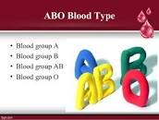
Blood Group Rh Factors(HEA-104)
Nasreen Afroze
Associate Professor
Eden Mohila college

Slide 2
রক্তের গ্রুপ
লোহিত রক্তকণিকার পৃষ্ঠে বংশগতভাবে প্রাপ্ত অ্যান্টিজেনিক পদার্থের উপস্থিতি বা অনুপস্থিতির উপর ভিত্তি করে রক্তের একটি শ্রেণীবিভাগ। এর উপর ভিত্তি করে কার রক্ত কাকে দান করা যাবে তা নির্ভর করে। রক্ত দান করার সময় গ্রহীতার রক্তে দাতার রক্ত মেশবার সময় গ্রুপ গ্রহণযোগ্য (কম্প্যাটিবল্ বা ম্যাচিং) হবে না যদি গ্রহীতার রক্তরসে অবস্থিত অ্যান্টিবডি দাতার কোষের উপরস্থ অ্যান্টিজেনকে চিনতে পারে।

Slide 3
রক্তের গ্রুপ সমূহ
কার্ল লান্ডষ্টাইনার (Karl Landsteiner) একজন অস্ট্রীয় জীববিজ্ঞানী ও চিকিৎসক। তিনি আমেরিকার বিখ্যাত রকাফেলার ইনস্টিটিউটে (Rockefeller Institute) গবেষণা করতেন। জন্ম ১৮৬৮ সালে। ১৯০০ সালে তিনি প্রধান ব্লাড গ্রুপসমূহ আবিষ্কার করেন । ১৯৩০ সালে রক্তের গ্রুপ আবিস্কার করার জন্য চিকিৎসাশাস্ত্রে নোবেল পুরস্কার লাভ করেণ। সাধরাণভাবে এ্যান্টিবডি ও এ্যান্টিজোনের ভিত্তিতে মানুষের রক্তকে ৪ ভাগে ভাগ করা যায়। যথা: A, B, AB ও O। প্রত্যেক গ্রুপ আবার দুই প্রকারে বিভক্তঃ + এবং -।
সুতরাং মানুষের দেহে মোট আট প্রকারের রক্ত পাওয়া যায়ঃ O+, O-, A+, A-, B+, B-, AB+, AB-
আমরা জানি মানুষ ভেদে রক্তের গ্রুপের পার্থক্য থাকে। এর মধ্যে পৃথিবী তে সবচেয়ে O+ গ্রুপের মানুষের সংখ্যা বেশী।
ইন্টারন্যাশনাল সোসাইটি অফ ব্লাড ট্রান্সফিউশন অনুযায়ী ৩২ টি গ্রুপিং করা যায়। এর মধ্যে ABO grouping সব থেকে বেশি গুরুত্বপূর্ণ। Rh typing, নেগেটিভ বা পজেটিভ ব্লাড গ্রুপ বোঝার জন্যে ABO grouping এর সাথে ব্যবহার হয়।

Slide 4
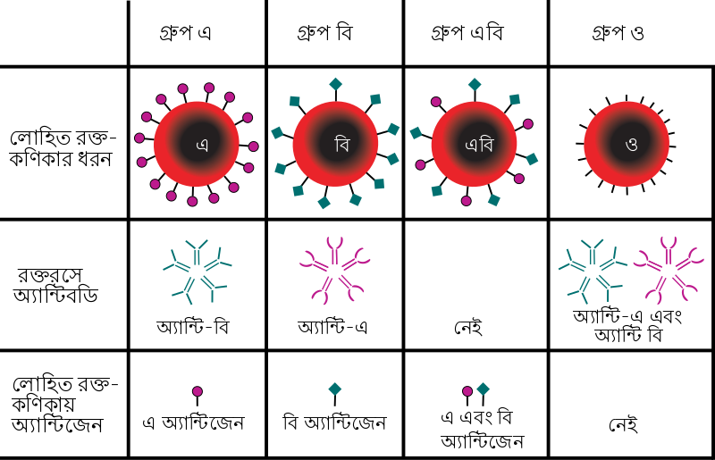

Slide 5
নিচের সারণী থেকে আমরা সহজেই দেখে নিতে পারি কে কাকে রক্ত দিতে পারে বা কে কার কাছ থেকে রক্ত নিতে পারে। O নেগেটিভ হল সর্বজন দাতা এবং AB পজেটিভ হল সর্বজন গ্রহীতা।-
রক্তের গ্রুপ | যাদের দিতে পারবে | যাদের কাছ থেকে নিতে পারবে
A+ | A+ AB+ | A+ A- O+ O-
A- | A+ A- AB+ AB- | A- O-
AB+ | AB+ | সকল গ্রুপ
AB- | AB+ AB- | A- B- O- AB-
B+ | B+ AB+ | B+ B- O+ O-
B- | B+ B- AB+ AB- | B- O-
O+ | A+ B+ AB+ O+ | O+ O-
O- | সকল গ্রুপ | O-

Slide 6
রক্তের গ্রুপ জানা জরুরি
প্রত্যেক মানুষের রক্তের গ্রুপ জানা অতি জরুরি। রক্তের গ্রুপ জানা থাকলে হঠাৎ একজন মৃত্যুমুখী মানুষকে রক্তদিয়ে বাঁচানো সম্ভব হতে পারে। আমাদের জীবনে নানা দুর্ঘটনায় একজনের শরীর হতে অন্যজনের শরীরে রক্ত সঞ্চালনের প্রয়োজন দেখা দিতে পারে। যেমন দুর্ঘটনায় আহতের অত্যাধিক রক্তক্ষরণ, সন্তান জন্ম দানকালে, লিউকোমিয়া, ক্যান্সার, অপারেশনের সময় প্রচুর রক্তের প্রয়োজন হয়। রক্তের গ্রুপ জানা থাকলে একজন মানুষ অনায়াসে রক্তদান করতে পারে। একজন সুস্থ সবল পূর্ণবয়স্ক মানুষ প্রতি চার মাস পর পর রক্ত দিতে পারেন।

Slide 7
লোহিত রক্ত কণিকার সামঞ্জস্যতা
রক্তগ্রুপ এবি রক্তগ্রুপধারী ব্যক্তির লোহিত রক্তকণিকার পৃষ্ঠে এ এবং বি উভয় প্রকার অ্যান্টিজেন থাকে। এছাড়া রক্তরসে এ বা বি অ্যান্টিজেনের বিরুদ্ধে কোন অ্যান্টিজেন থাকে না। তাই এবি রক্তগ্রুপধারী কোন ব্যক্তি যেকোন কারও থেকে (এবি হলেই ভাল) রক্তগ্রহণ করতে পারে। তাদের বিশ্বগ্রহীতা বলা হয়।
রক্তগ্রুপ এ রক্তগ্রুপধারী ব্যক্তির লোহিত রক্তকণিকার পৃষ্ঠে এ অ্যান্টিজেন থাকে। এছাড়া রক্তরসে বি অ্যান্টিজেনের বিরুদ্ধে Igm অ্যান্টিবডি থাকে। তাই এ রক্তগ্রুপধারী কোন ব্যক্তি শুধুমাত্র এ বা ও গ্রুপের রক্তই গ্রহণ করতে পারে (এ হলেই ভাল) এবং এ বা এবি রক্তগ্রুপধারী ব্যক্তিদের রক্ত দিতে পারবে।
রক্তগ্রুপ বি রক্তগ্রুপধারী ব্যক্তির লোহিত রক্তকণিকার পৃষ্ঠে বি অ্যান্টিজেন থাকে। এছাড়া রক্তরসে এ অ্যান্টিজেনের বিরুদ্ধে Igm অ্যান্টিবডি থাকে। তাই বি রক্তগ্রুপধারী কোন ব্যক্তি শুধুমাত্র বি বা ও গ্রুপের রক্তই গ্রহণ করতে পারে (বি হলেই ভাল) এবং বি বা এবি রক্তগ্রুপধারী ব্যক্তিদের রক্ত দিতে পারবে।
রক্তগ্রুপ ও (কোন কোন দেশে রক্তগ্রুপ জিরো) রক্তগ্রুপধারী ব্যক্তির লোহিত রক্তকণিকার পৃষ্ঠে এ বা বি কোন অ্যান্টিজেনই থাকে না। তাদের রক্তরস এ অ্যান্টিজেনের বিরুদ্ধে Igm এবং বি অ্যান্টিজেনের বিরুদ্ধে Igm অ্যান্টিবডি ধারণ করে। তাই ও রক্তগ্রুপধারী কোন ব্যক্তি শুধুমাত্র কোন ও গ্রুপধারী ব্যক্তির কাছ থেকেই রক্তগ্রহণ করতে পারবে। তবে তারা যেকোন রক্তগ্রুপধারী ব্যক্তিকেই (এ বা বি বা এবি) রক্ত দিতে পারবে।

Slide 8
Rh ফাক্টর বা রেসাস ফ্যাক্টর
রক্তে প্রধানত দুটি উপাদান থাকে এন্টিবডি এবং এন্টিজেন । রক্তের লোহিত কনিকার উপরিভাগের এই এন্টিজেনকে Rh ফ্যাক্টর বলে। রেসাস বানরের শরীরে প্রাপ্ত এন্টিজেনের উপর ভিত্তি করে ( যা পরে মানুষের শরীরেও পাওয়া যায় Rh factor) মানুষের রক্তের Rh typing করা হয়। রক্তের ABO System এর সাথে রেসাস ফ্যাক্টর যুক্ত হয়ে রক্তের গ্রুপ নির্ণীত হয়।
যাদের রক্তে Rh ফ্যাক্টর উপস্থিত থাকে তাদের Rh positive আর যাদের রক্তে থাকেনা তাদের Rh Negetive বলে। এক্ষেত্রে এক ব্যক্তির রক্ত অন্য একটি গ্রুপের ব্যক্তির শরীরে গেলে প্রাথমিকভাবে শরীরে একটি অ্যান্টিবডি তৈরি হবে। এরপরে আবার যখন ব্যক্তিটির শরীরে অন্য গ্রপের রক্ত প্রবেশ করে তাহলে ভয়াবহ কিছু হতে পারে। এতে রক্তের রক্ত কোষ ভেঙ্গে যাবে যার ফলে ব্যক্তি জ্বর, কিডনি ফেইল বা ব্যক্তিটির মৃত্যুও হতে পারে। একে বলা হয় ABO Incompatibility। তাই কারও রক্ত যদি পজিটিভ হয়ে থাকে তবে তাকে পজিটিভ রক্তই দেয়া হয় আর নেগেটিভ হলে নেগেটিভ রক্ত দেয়া হয় ।

Slide 9
গর্ভাবস্থায় রক্তের Rh ফাক্টর
একজন ব্যক্তি Rh positive অথবা Rh negative, যে কোনটাই হতে পারে। এটা গুরুত্ব বহন করে একমাত্র গর্ভকালীন সময়েই।
স্বামীর রক্তের গ্রুপ নেগেটিভ হলে স্ত্রীর রক্তের গ্রুপ পজেটিভ নেগেটিভ যেকোনো একটি হলেই হবে। তবে স্বামীর রক্তের গ্রুপ যদি পজেটিভ হয় তবে স্ত্রীর রক্তের গ্রুপ অবশ্যই পজেটিভ হতে হবে।

Slide 10
রক্তের গ্রুপ এক হলে যে সমস্যা দেখা দিতে পারে-
স্বামীর রক্তের গ্রুপ পজেটিভ আর স্ত্রীর রক্তের গ্রুপ নেগেটিভ হলে শরীরে লিথাল জিন বা মারণ জিন নামে একটি জিন তৈরি হয় যা তাদের মিলনে সৃষ্টি জাইগোটকে মেরে ফেলে। ফলে অনেক ক্ষেত্রেই মৃত বাচ্চার জন্ম হয়।
স্বামীর রক্তের গ্রুপ পজেটিভ হলে সন্তানের রক্তের গ্রুপও পজিটিভ হয়ে থাকে। স্বামীর রক্তের গ্রুপ পজেটিভ আর স্ত্রীর রক্তের গ্রুপ নেগেটিভ হয়ে থাকলে স্ত্রী পজেটিভ গ্রুপের একটি ফিটাস বা ভ্রুণ ধারণ করে থাকে। ডেলিভারীর সময়ে পজেটিভ ফিটাসের ব্লাড, প্লাসেন্টাল ব্যারিয়ার বা ভ্রুণফুল displacement ঘটবে। এর ফলে স্ত্রীর শরীরে নতুন ব্লাড গ্রুপের একটি আর এইচ এন্টিবডি তৈরি হবে। এটি প্রথম সন্তানের জন্মের সময়ে কোনো সমস্যা তৈরি করবে না। কিন্তু দ্বিতীয়বার সন্তান ধারণের ক্ষেত্রে পূর্বের সন্তান জন্মের সময়ে তৈরি হওয়া আরএইচ এন্টিবডি শরীরের ভ্রুণের প্লাসেন্টাল ব্যারিয়ারকে ভেঙ্গে ফেলতে পারে। এর ফলে দ্বিতীয় সন্তান জন্মের সময়ে অতিরিক্ত রক্তক্ষরণ কিংবা মৃত সন্তানের জন্ম হতে পারে। একে মেডিকেলের ভাষায় আরএইচ incompaltibity বলা হয়।

Slide 11
Rh Incompaltibity এর প্রতিকার
এটি প্রতিকারের জন্য Rh- মাকে Anti-D নামে একটি ইনজেকশন নিতে হবে রুটিনমাফিক, প্রথম বাচ্চা জন্মের পরপরই অথবা প্রথমবার গর্ভপাতের পরে। এই Anti-D মা’র রক্তে উপস্থিত Rh+ রক্তকোষকে ধ্বংস করে, যাতে এগুলো আর কোন এ্যান্টিবডি তৈরি করতে না পারে। কোন কোন সময়ে এটা গর্ভকালীন সময়েও দেয়া হয়ে থাকে, সাধারণত ২৪তম থেকে ৩৬তম সপ্তাহের মধ্যে।

